Slide 1



Synteza i charakterystyka biokoniugatów nanocząstek złota z wybranymi ligandami do celowanej terapii przeciwnowotworowej
Julia Ragus
V Liceum Ogólnokształcące im. Księcia Józefa Poniatowskiego w Warszawie
Kierownik projektu: dr Agnieszka Więckowska
Opiekun: mgr Maciej Dzwonek
Warszawa, 2016

Slide 2
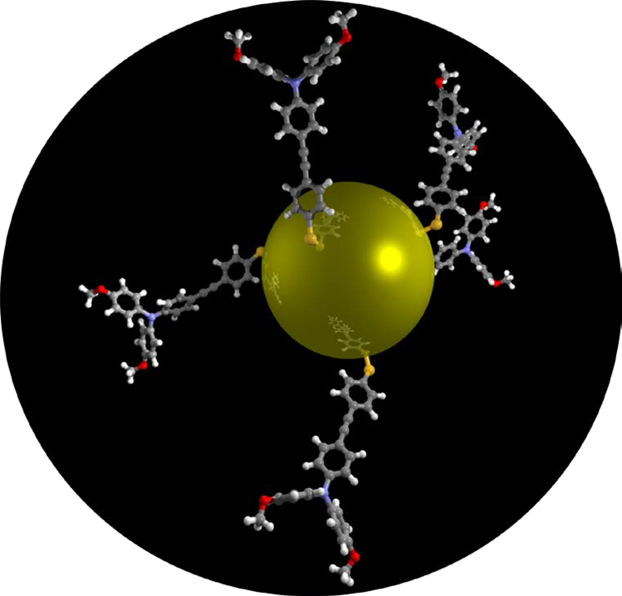
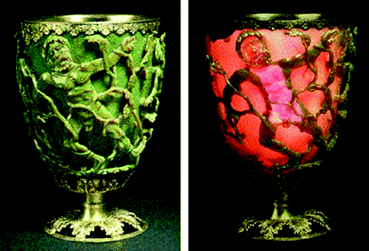
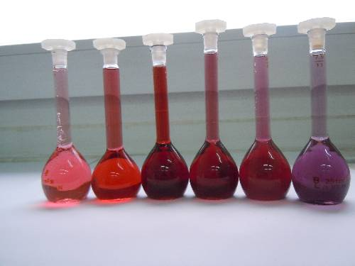
Co to są nanocząstki złota
Puchar Likurgusa (Lycurgus Cup)
szkło; Muzeum Brytyjskie; IV wiek naszej ery
Zawartość nanocząstek Au ok. 40ppm,
pasmo absorpcji ok. 520nm

Slide 3
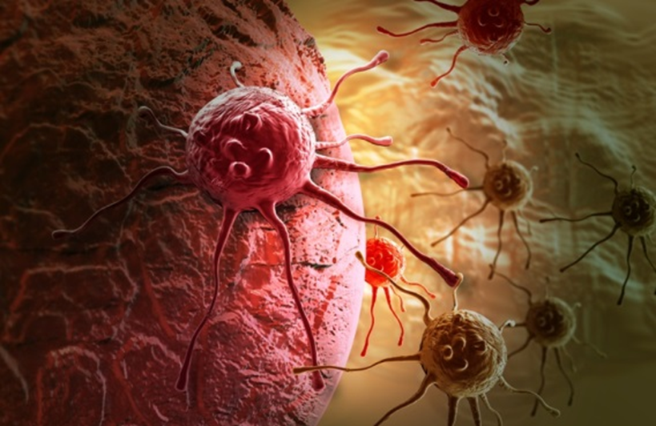
Cel
Nasze badania są istotne ze względu na możliwość zastosowania modyfikowanych nanocząstek złota do celowanej terapii przeciwnowotworowej.
Zakotwiczone w błonie komórkowej białko o wysokim powinowactwie do kwasu foliowego - receptor FRα ulega nadekspresji na wielu ludzkich nabłonkach komórek nowotworowych tj.: rak jajnika, nerki, macicy, okrężnicy, płuc, piersi.

Slide 4
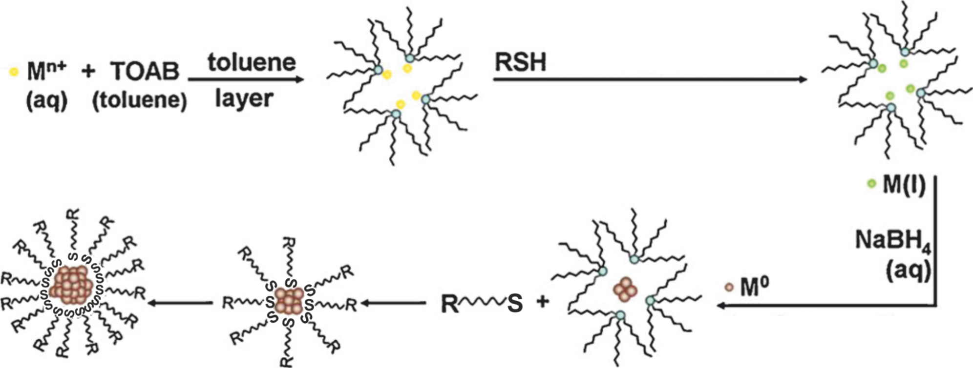
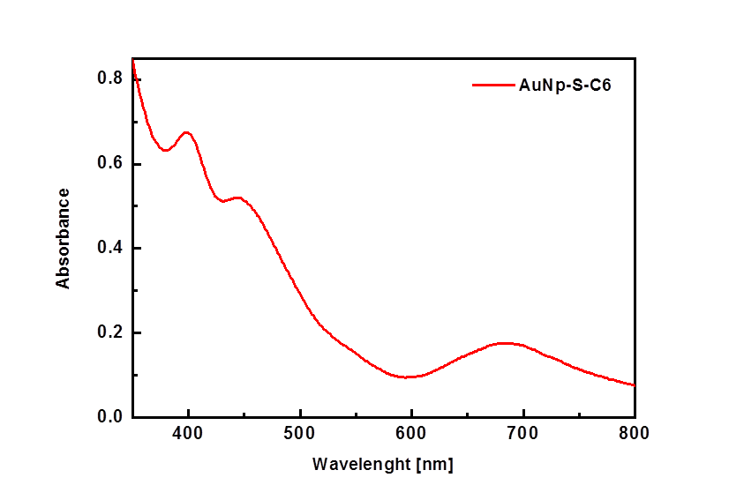
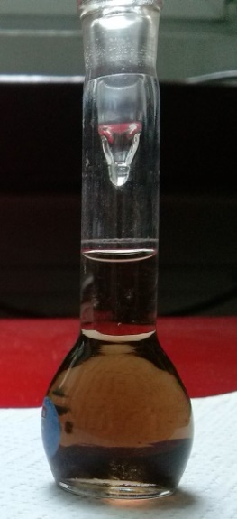

Synteza złotych nanocząstek zabezpieczonych tiolem
TOAB – bromek tetraoktyloamoniowy
AuNP
Zhao P., Li N., Astruc D., Coordination Chemistry Reviews 257 (2013) 638-665

Slide 5
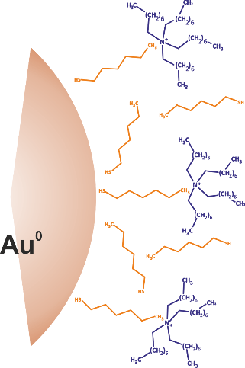

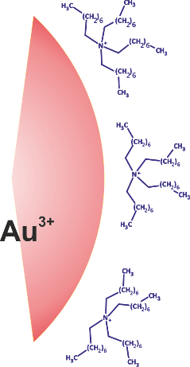
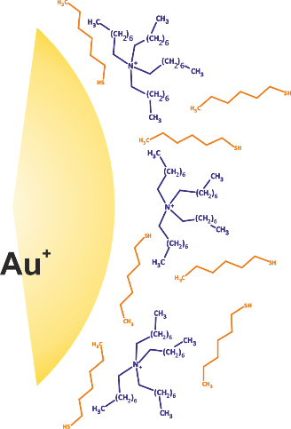
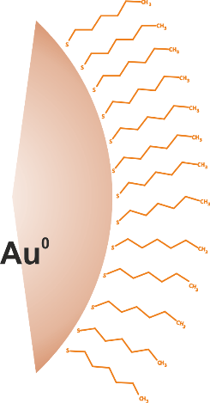
Modyfikacje syntez
L.p. | Użyty tiol | Faza | Rozpuszczalnik | Metoda
1 | 1-heksanotiol | Organiczna | Toluen | Dwufazowa
2 | 1-heksanotiol | Organiczna | Tetrahydrofuran (THF) | Jednofazowa
3 | Etanotiol | Organiczna | THF | Jednofazowa
4 | 1-propanotiol | Organiczna | THF | Jednofazowa
5 | 1-propanotiol | Organiczna | toluen | Dwufazowa
1
2
3
4

Slide 6


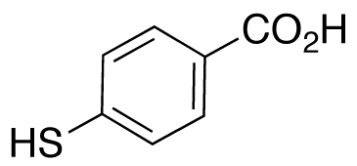
Modyfikacje syntez
L.p. | Użyty tiol | Faza | Środowisko | Rozpuszczalnik
1 | Cysteamina | Wodna | HCl | THF/ H₂0
2
 |  |  | KOH
3
 |  |  | H₂O
4
 |  |  | CH₃OH
5 | Glutation | Wodna | HCl | THF/H₂0
6 |  |  | KOH
7 |  |  | H₂O
8 |  |  | CH₃OH
9 | Kwas p-MBA | Wodna | HCl | THF/H₂0
10 |  |  | KOH
11 |  |  | H₂O
12 |  |  | CH₃OH

Slide 7
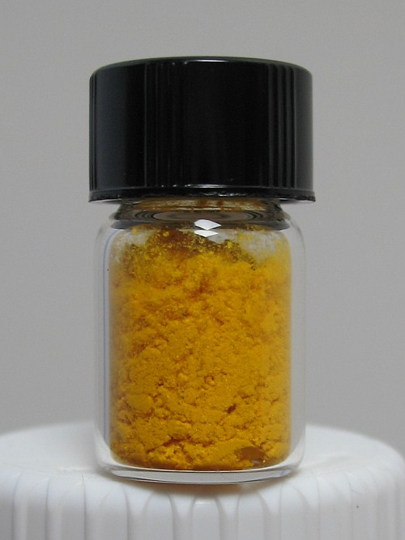
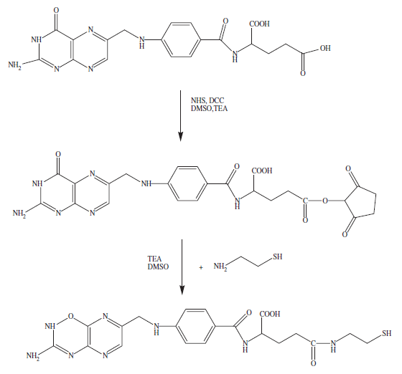
Modyfikacja kwasu foliowego
P. Chan et al., Biomaterials 28 (2007) 540-549

Slide 8
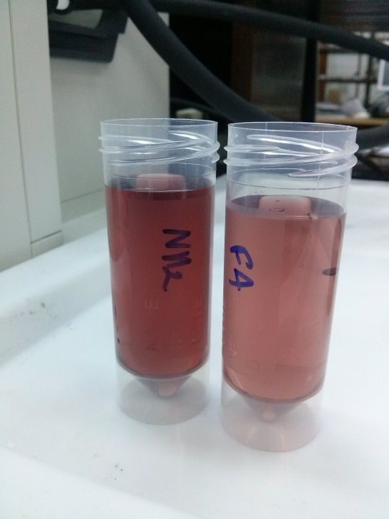


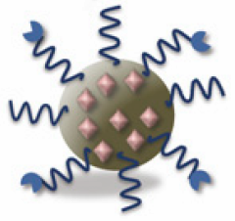
Co planuję dalej ?
Synteza nanocząstek złota modyfikowanych kwasem foliowym
Au³⁺
AuNP

Slide 9
Synteza i charakterystyka biokoniugatów nanocząstek złota z wybranymi ligandami do celowanej terapii przeciwnowotworowej
Julia Ragus
Dziękuję za uwagę
V Liceum Ogólnokształcące im. Księcia Józefa Poniatowskiego w Warszawie
Kierownik projektu: dr Agnieszka Więckowska
Opiekun: mgr Maciej Dzwonek
Warszawa, 2016

